Slide 1

运用公共环境数据（PAED）
构建ESG景气指数
郭沛源 商道融绿董事长

Slide 2
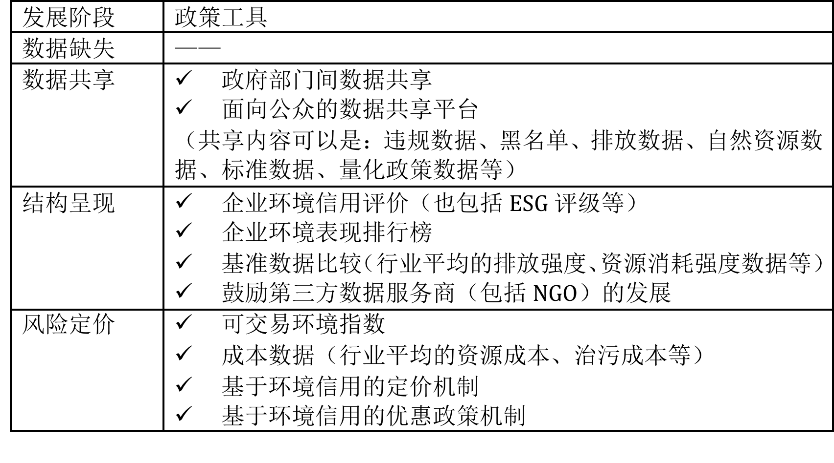
公共环境数据（PAED）的应用及政策推动措施

Slide 3
ESG景气指数
ESG景气指数是描述当期绿色金融/ESG发展情形的指数。
ESG景气指数包括E\S\G三方面内容。
ESG景气指数与ESG股票指数不同，它不是建立在个股评估之上。
ESG景气指数的构建运用大数据分析，更多依赖PAED。
ESG景气指数的价值是让投资者了解近期ESG走势。

Slide 4
数据的获得（示例）
E | S | G
处罚企业数量 环境诉讼类案件次数 券商研报提及相关主题的频次 …… | 国家扶贫办及各省扶贫办网站站内关键词搜索统计 …… | 相关公司治理主题的基金资产规模 相关诉讼次数 ……

Slide 5
THANK YOU!
Contact
Dr.GUO Peiyuan
guopeiyuan@syntao.com
http://www.SynTaoGF.com
+86-10-58699466

